Slide 1

VY_32_INOVACE_59_Jednotky času
Základní škola Jindřicha Pravečka Výprachtice 390
Reg.č. CZ.1.07/1.4.00/21.1674
Autor: Mgr. Žaneta Fiebigerová

Slide 2
Anotace
Pracovní materiál je věnován výuce
o jednotkách času
(určen pro 4. - 5. ročník ZŠ)
seznámení se základní jednotkou času
seznámení s dalšími jednotkami času
vztahy mezi jednotkami času, převody jednotek času
příklady na procvičení převodů jednotek času s možností kontroly
obrázky měřidel času

Slide 3
JEDNOTKY ČASU

Slide 4
Základní jednotkou času je:
1 sekunda
1 s
název jednotky
značka
jednotky

Slide 5
Další jednotkou času je:
1 minuta
1 min
název jednotky
značka
jednotky
1 min = 60 s

Slide 6
Další jednotkou času je:
1 hodina
1 h
název jednotky
značka
jednotky
1 h = 60 min
1 h = 60 min = 3600 s

Slide 7
Další jednotkou času je:
1 den
1 d
název jednotky
značka
jednotky
1 d = 24 h
1 d = 24 h = 86400 s

Slide 8
Další jednotkou času je:
1 týden
název jednotky
1 týden = 7 dnů
1 týden = 7 dnů = 168 h

Slide 9
Další jednotkou času je:
1 měsíc
název jednotky
1 měsíc = 28 až 31 dnů

Slide 10
Další jednotkou času je:
1 rok
název jednotky
1 rok = 365 dnů
(366 dnů má přestupný rok)

Slide 11
Vztahy mezi jednotkami času, převody jednotek času:
1 min = 60 s
1 h = 60 min
1 h = 60 min = 3600 s
1 d = 24 h
1 d = 24 h = 86400 s
1 týden = 7 dnů
1 týden = 7 dnů = 168 h
1 měsíc = 28 až 31 dnů
1 rok = 365 dnů (366 dnů přestupný rok)

Slide 12
Příklady pro tvoji hlavičku:
1 h = min | 60 min
1 min = s | 60 s
1 den = h | 24 h
1 h = s | 3600 s
1 týden = dnů | 7 dnů
60 min = h | 1 h
60 s = min | 1 min
3600 s = h | 1 h
24 h = dnů | 1 den
1 rok = dnů | 365 dnů
168 h = týdnů | 1 ýden
2 h = min | 120 min
5 min = s | 300 s
600 min = h | 10 h
180 s = min | 3 min
2 týdny = dnů | 14 dnů
28 dnů = týdnů | 4 týdny
4 h = min | 240 min
2 dny = h | 48 h
7200 s = h | 2 h
8 min = s | 480 s
72 h = dnů | 3 dny

Slide 13
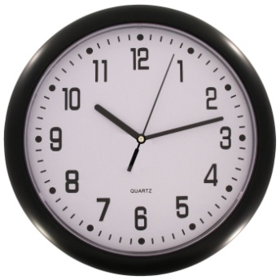
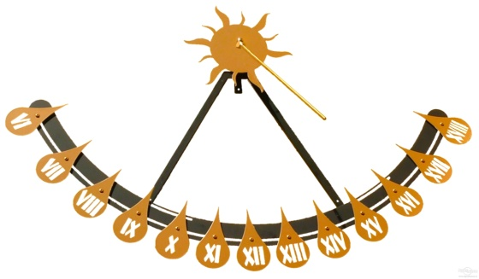
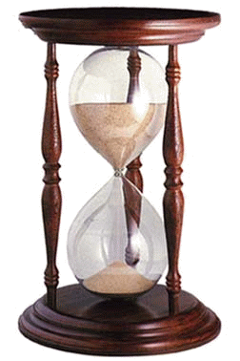
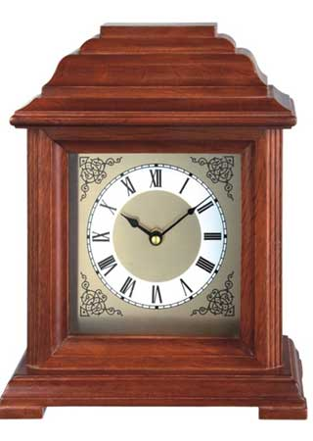
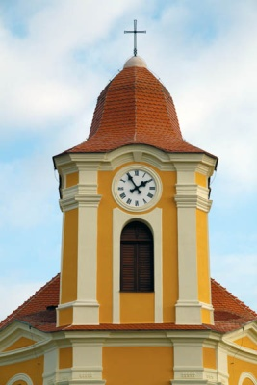
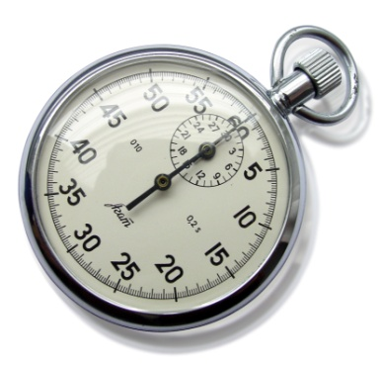
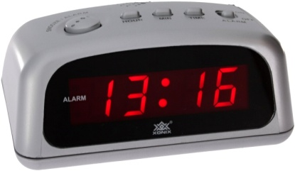
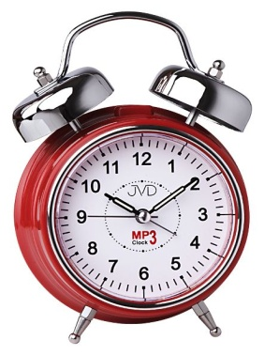
Měřidla času jsou např.:
sluneční hodiny
nástěnné hodiny
stolní
hodiny
přesýpací
hodiny
digitální
hodiny
věžní
hodiny
stopky
budík

Slide 14

ZA VÝBORNOU PRÁCI SI ZASLOUŽÍŠ POTLESK!!!

Slide 15
Použité citace a obrázky:
Obr. Sluneční hodiny: http://nabytek-bydleni.hyperinzerce.cz/hodiny/inzerat/3389529-nastenne-slunecni-hodiny-apollon-nabidka/
Obr. Přesýpací hodiny: http://forum.matweb.cz/viewtopic.php?id=5142
Obr. Budík: http://www.vlahova.cz/cs/bateriovy-mp3-budik-jvd-sr92-2.html
Obr. Digitální hodiny: http://samponaci.cz/budik-digitalni-sitovy-b1228r
Obr. Stolní hodiny: http://www.doplnkydomova.cz/doplnkydomova-cz/eshop/5-1-Bytove-doplnky/293-2-hodiny
Obr. Věžní hodiny: http://www.mobatime.cz/katalog/vezni-hodiny-fasadni-hodiny
Obr. Stopky: http://www.aatsunami.cz/?c_id=347
Obr. Nástěnné hodiny: http://www.elegance24.cz/elegance24/eshop/80-1-BUDIKY-A-HODINY
Ostatní obrázky byly použity z Klipartu.

